Slide 1




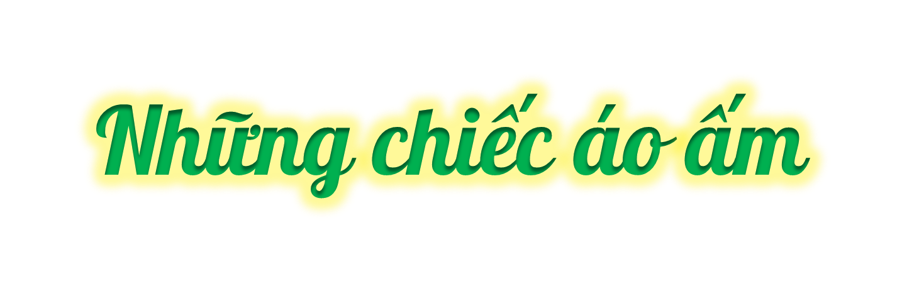

Slide 2
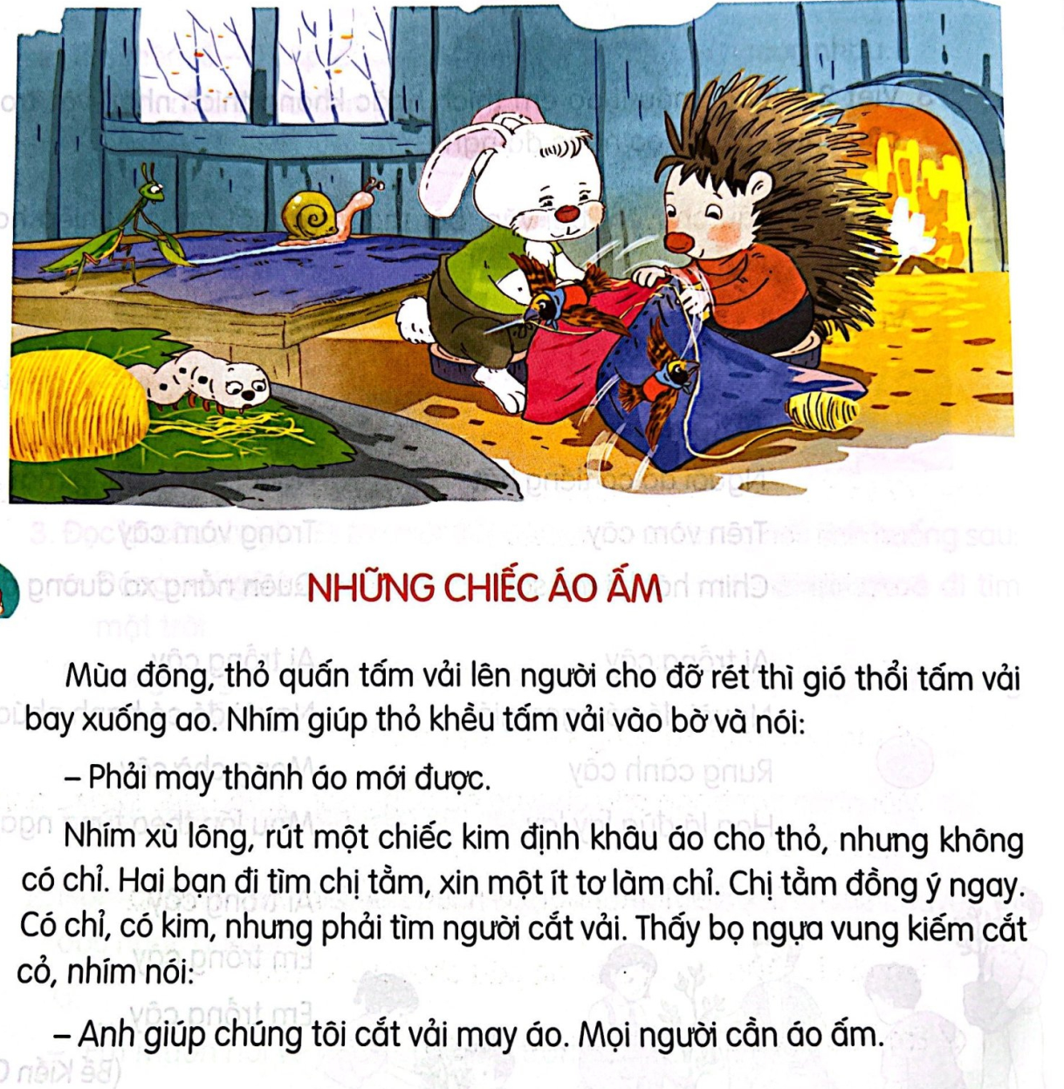
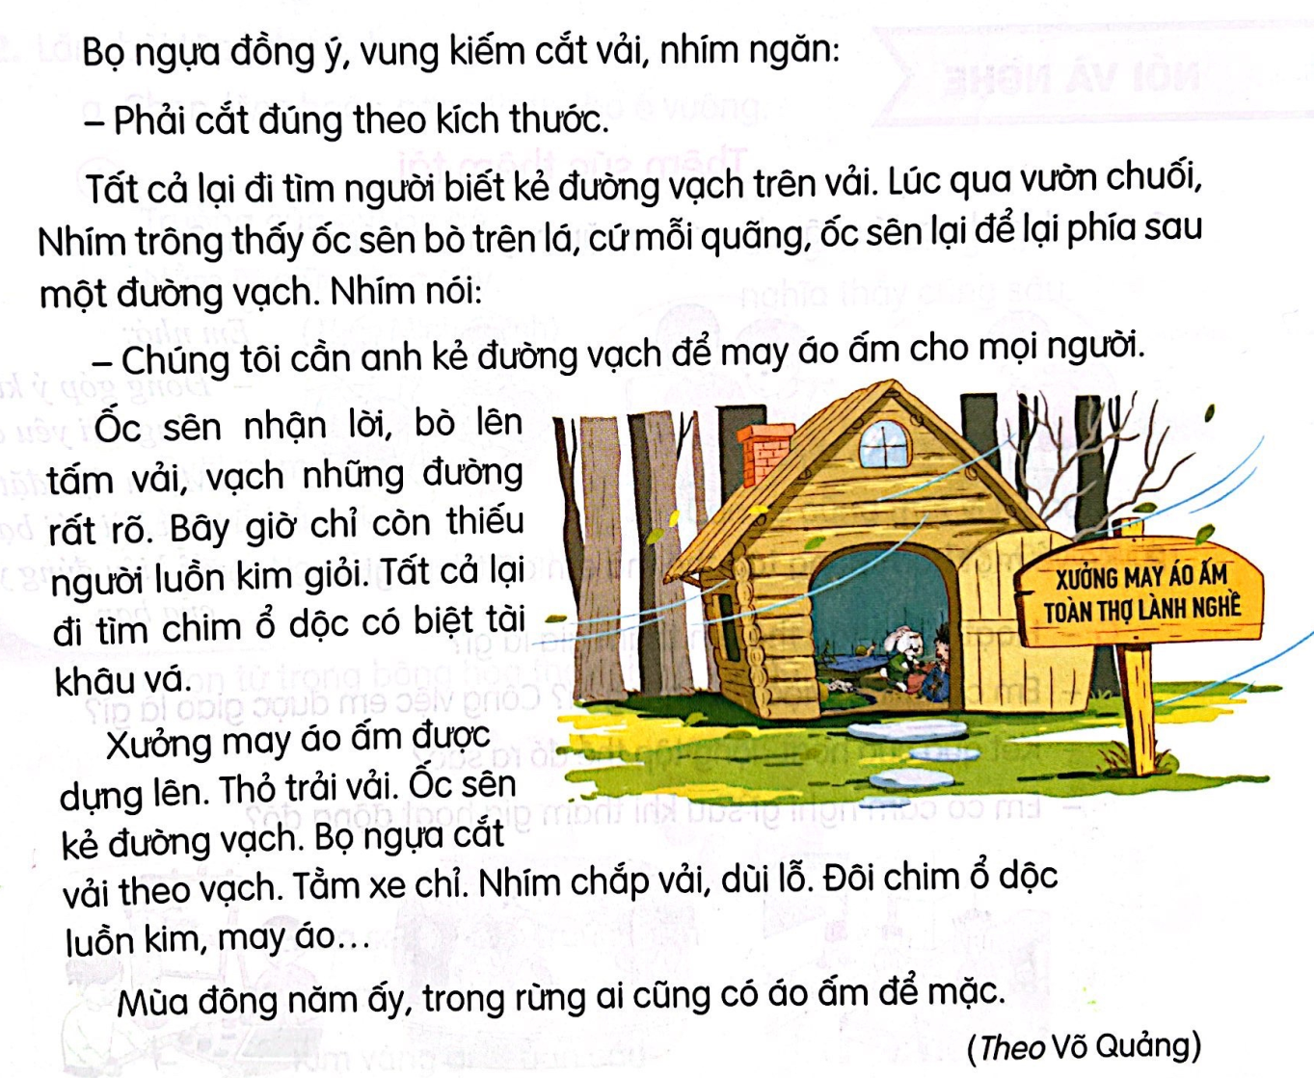

SGK/120
Đọc mẫu

Slide 3


SGK/120
3
4
1
2
Cùng chia đoạn

Slide 4


Luyện đọc từ khó
chim ổ dộc
làm chỉ
luồn kim

Slide 5
v
Những chiếc áo ấm
Mùa đông, thỏ quấn tấm vải lên người cho đỡ rét thì gió thổi tấm vải bay xuống ao. Nhím giúp thỏ khều tấm vải vào bờ và nói:
- Phải may thành áo mới được.
1

Slide 6
v
Luyện đọc câu dài
Mùa đông, thỏ quấn tấm vải lên người cho đỡ rét thì gió thổi tấm vải bay xuống ao.

Slide 7
v
Những chiếc áo ấm
Nhím xù lông, rút một chiếc kim định khâu áo cho thỏ, nhưng không có chỉ. Hai bạn đi tìm chị tằm, xin một ít tơ làm chỉ. Chị tằm đồng ý ngay. Có chỉ, có kim, nhưng phải tìm người cắt vải. Thấy bọ ngựa vung kiếm cắt cỏ, nhím nói:
- Anh giúp chúng tôi cắt vải may áo. Mọi người cần áo ấm.
2

Slide 8
v
Những chiếc áo ấm
Bọ ngựa đồng ý, vung kiếm cắt vải, nhím ngăn:
- Phải cắt đúng theo kích thước.
Tất cả lại đi tìm người biết kẻ đường vạch trên vải. Lúc qua vườn chuối, Nhím trông thấy ốc sên bò trên lá, cứ mỗi quãng, ốc sên lại để lại phía sau một đường vạch. Nhím nói:
- Chúng tôi cần anh kẻ đường vạch để may áo ấm cho mọi người.
3

Slide 9
v
Những chiếc áo ấm
Ốc sên nhận lời, bò lên tấm vải, vạch những đường rất rõ. Bây giờ chỉ còn thiếu người luồn kim giỏi. Tất cả lại đi tìm chim ổ dộc có biệt tài khâu vá.
Xưởng may áo ấm được dựng lên. Thỏ trải vải. Ốc sên kẻ đường vạch. Bọ ngựa cắt vải theo vạch. Tằm xe chỉ. Nhím chắp vải, dùi lỗ. Đôi chim ổ dộc luồn kim, may áo…
Mùa đông năm ấy, trong rừng ai cũng có áo ấm để mặc.
4
chim ổ dộc
xe chỉ
Xe chỉ: làm cho các sợi nhỏ xoắn chặt với nhau thành sợi lớn.

